Slide 1
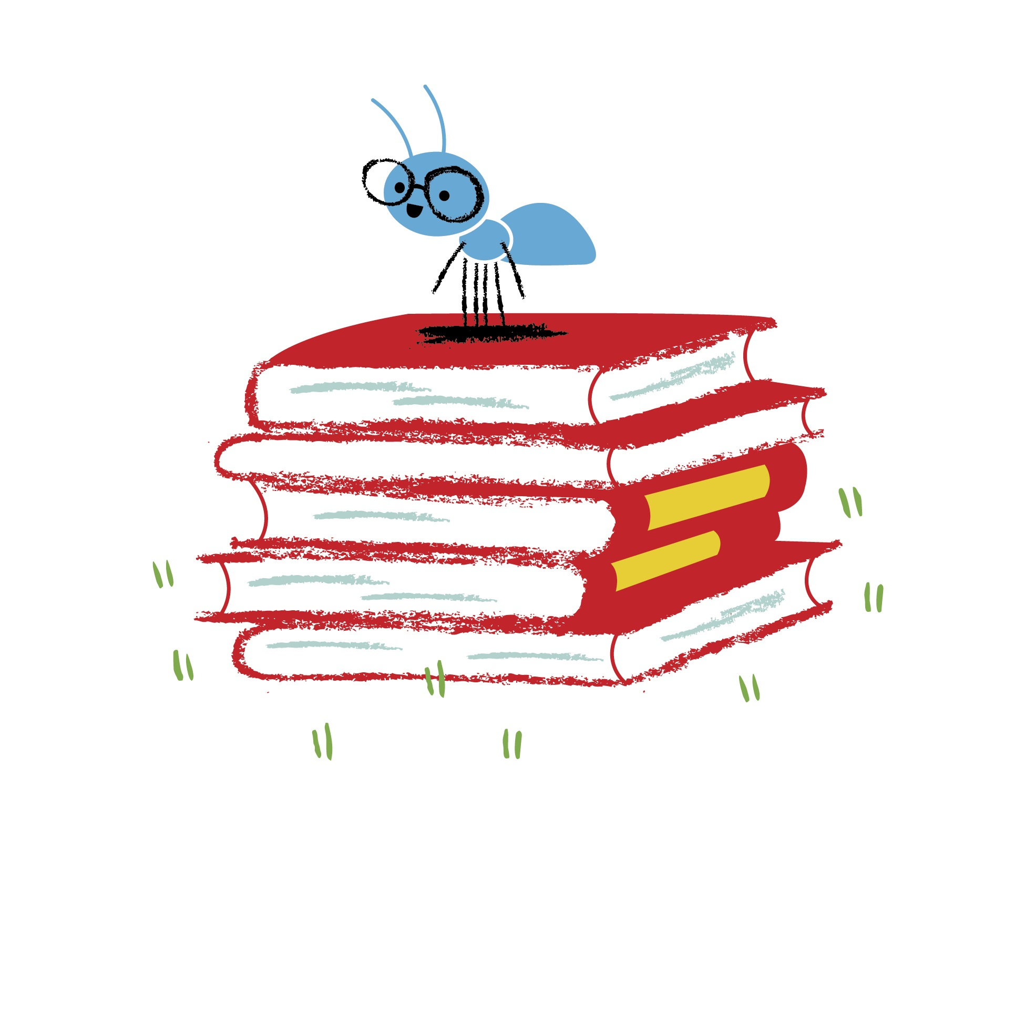
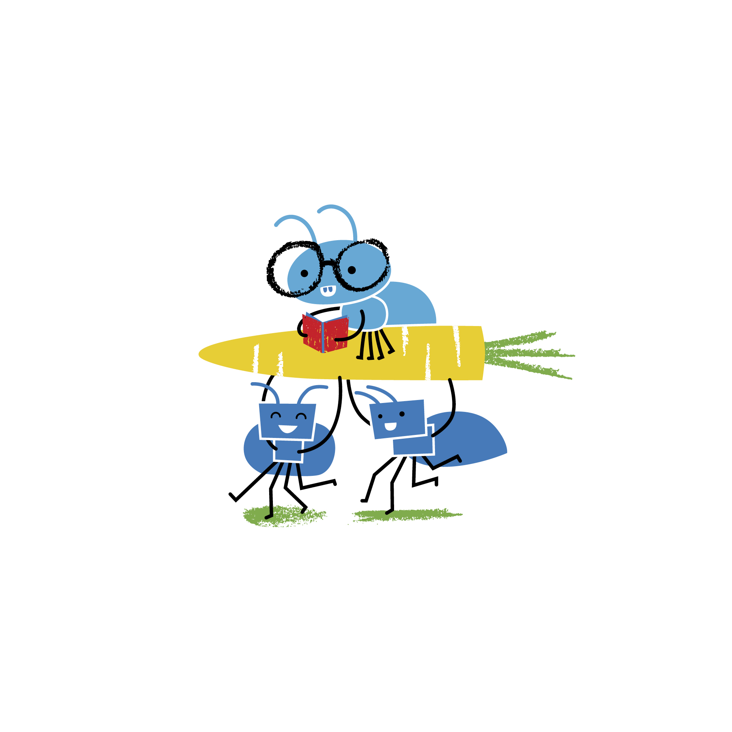
小蚂蚁的大计划
Candice Dingwall · Steven McKimmie · Telri Stoop

Slide 2
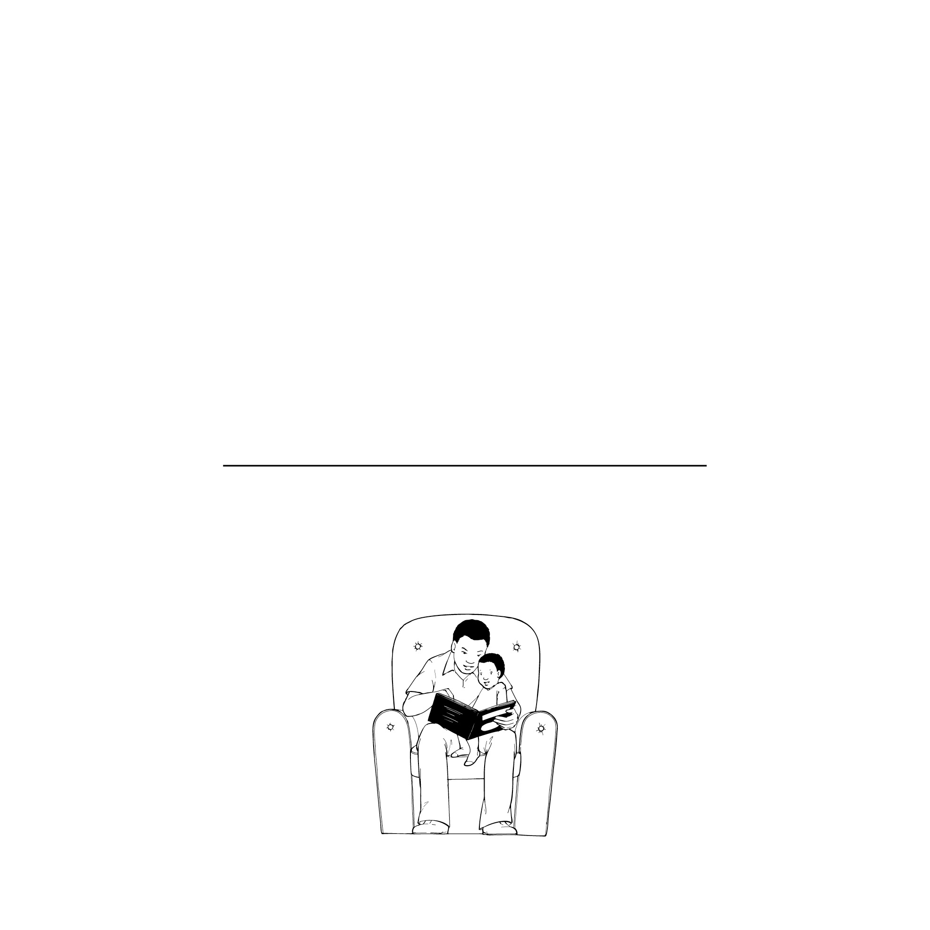
小蚂蚁的大计划
这本书属于

Slide 3
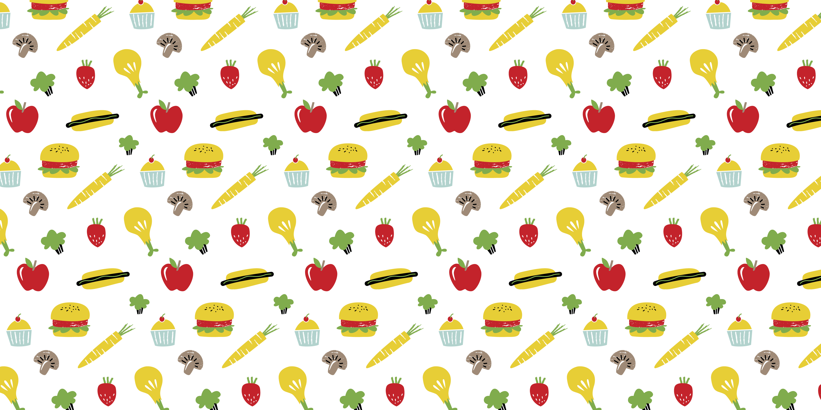

Slide 4

小蚂蚁的大计划
Candice Dingwall · Steven McKimmie · Telri Stoop

Slide 5
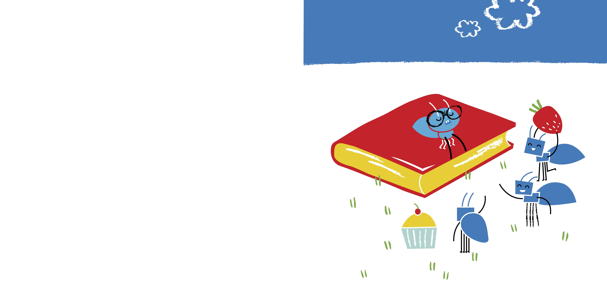
小蚂蚁喜欢读书，但他总是被嘲笑。
“蚂蚁不读书，蚂蚁只吃土，蚂蚁收集它们需要的食物。”

Slide 6
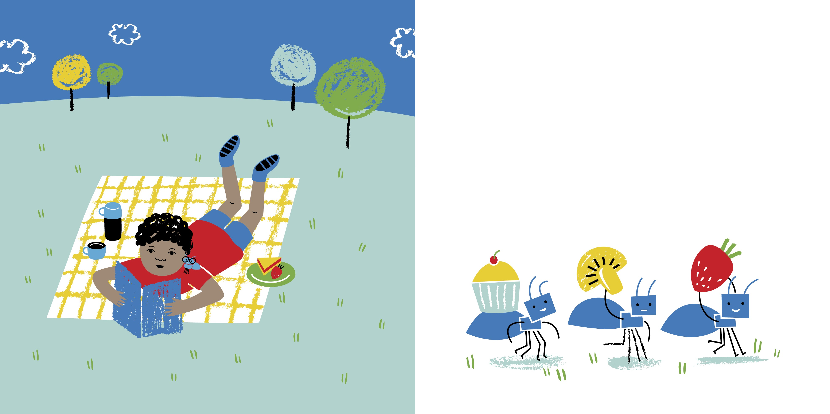
小蚂蚁整日都在读书，直到天暗了下去。
其他蚂蚁都在准备过冬的食物。

Slide 7

小蚂蚁的妈妈爸爸很生气，小蚂蚁也不开心。

Slide 8

到了秋天，当树叶已经掉光，
蚂蚁们必须在地下储存食物。

Slide 9

蚁后想要填满整个仓库。
所以所有的蚂蚁必须再更加努力工作。

Slide 10

小蚂蚁想到他读到的一个地方。
“我们需要去一家餐馆，那是人们吃东西的地方。这是我在书里读到的。”

Slide 11

蚂蚁们在夕阳下一个接一个地前进。

Slide 12
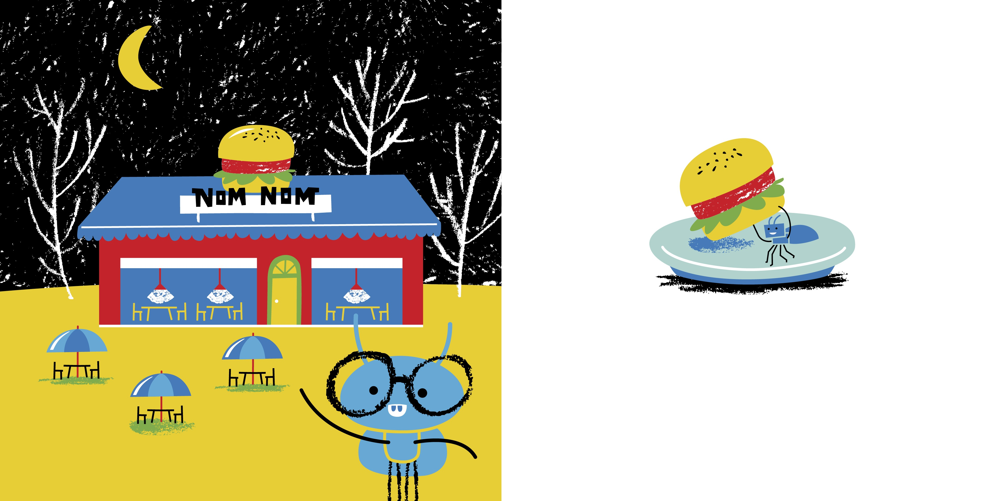
小蚂蚁说：“看，那儿有一家！”

Slide 13
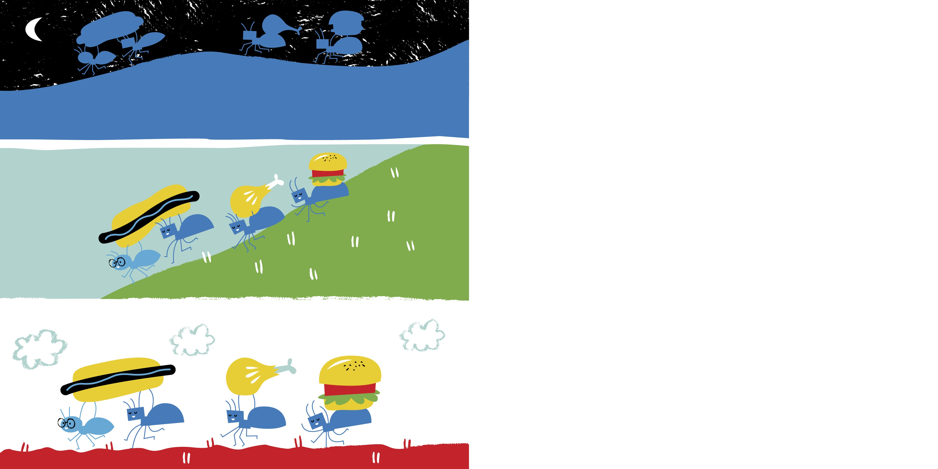
蚂蚁们一个接一个地前进，带着汉堡和点心。

Slide 14
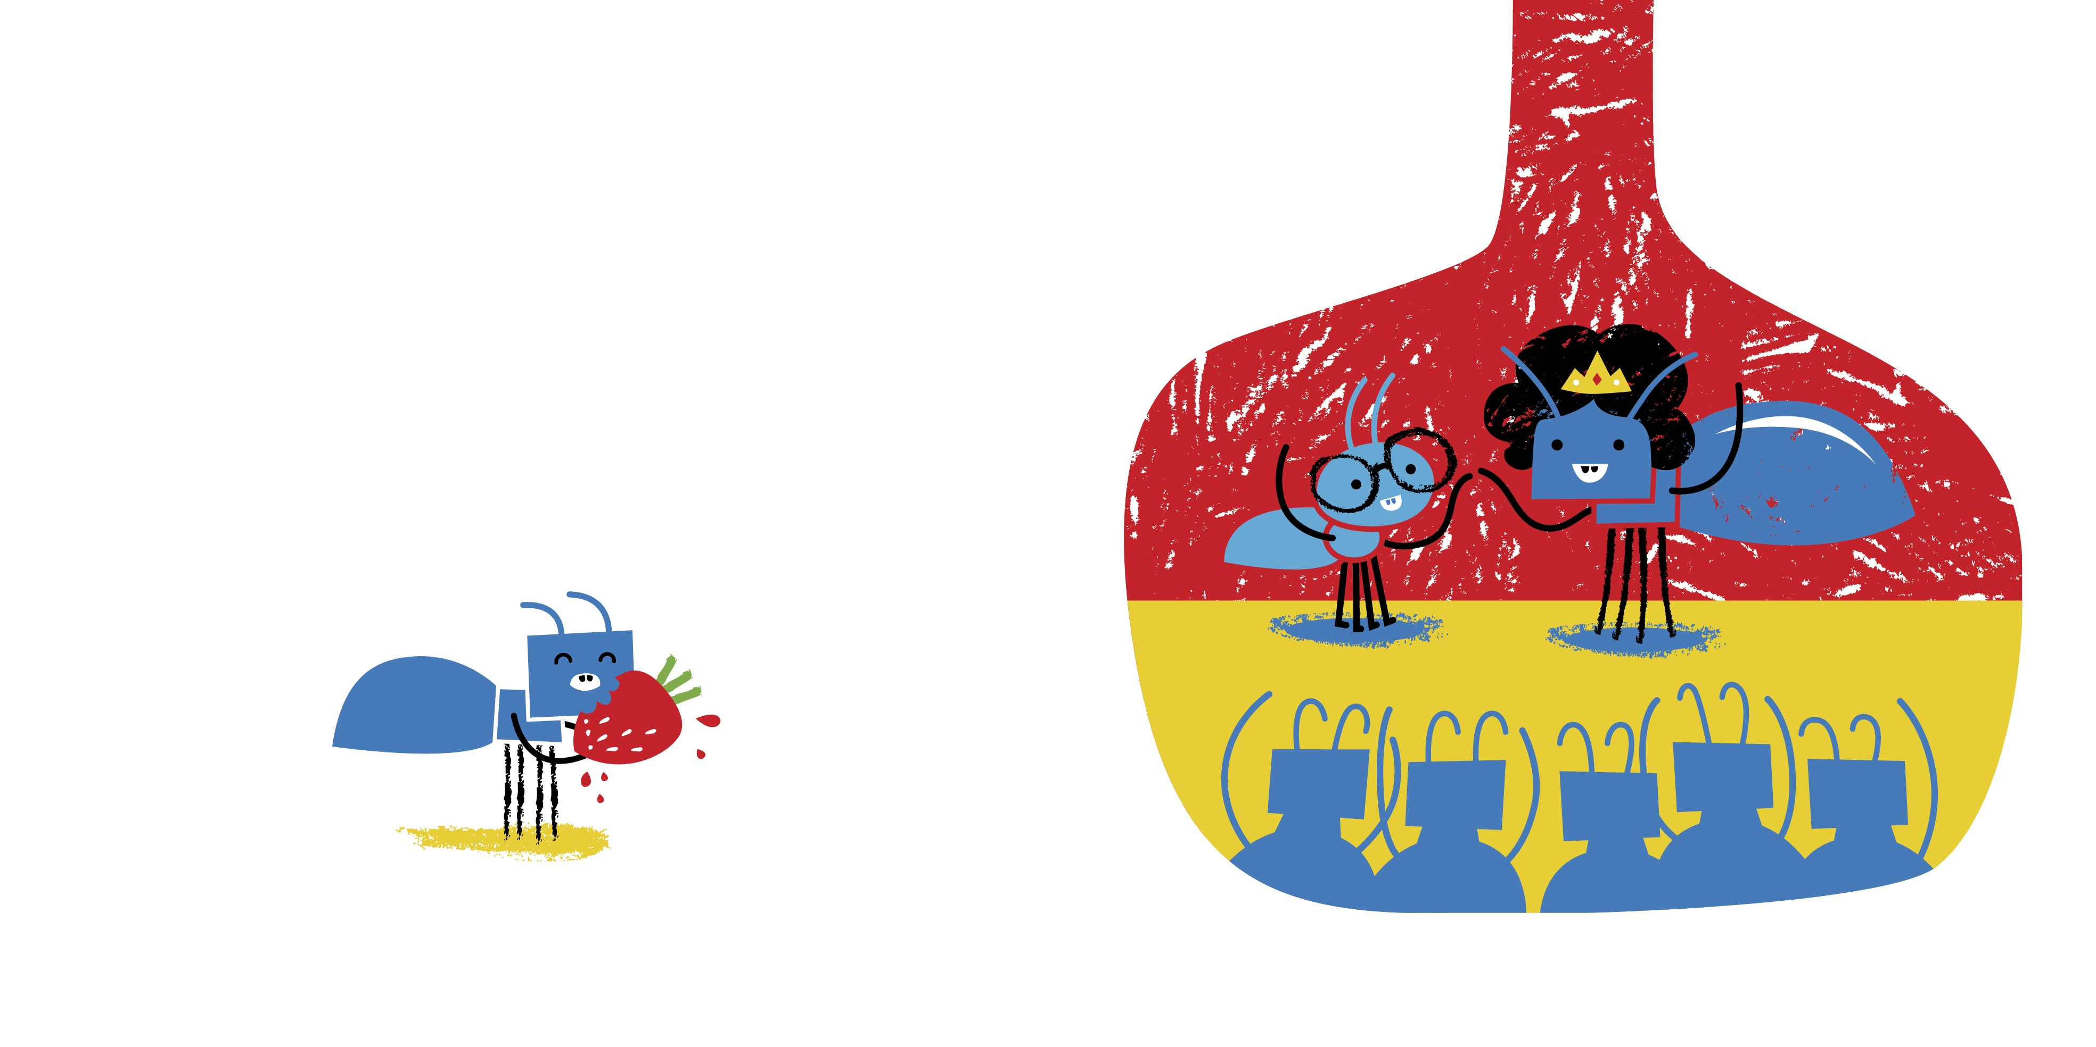
当他们回来后，女王很高兴。
仓库都装满了，他们疯狂庆祝。

Slide 15
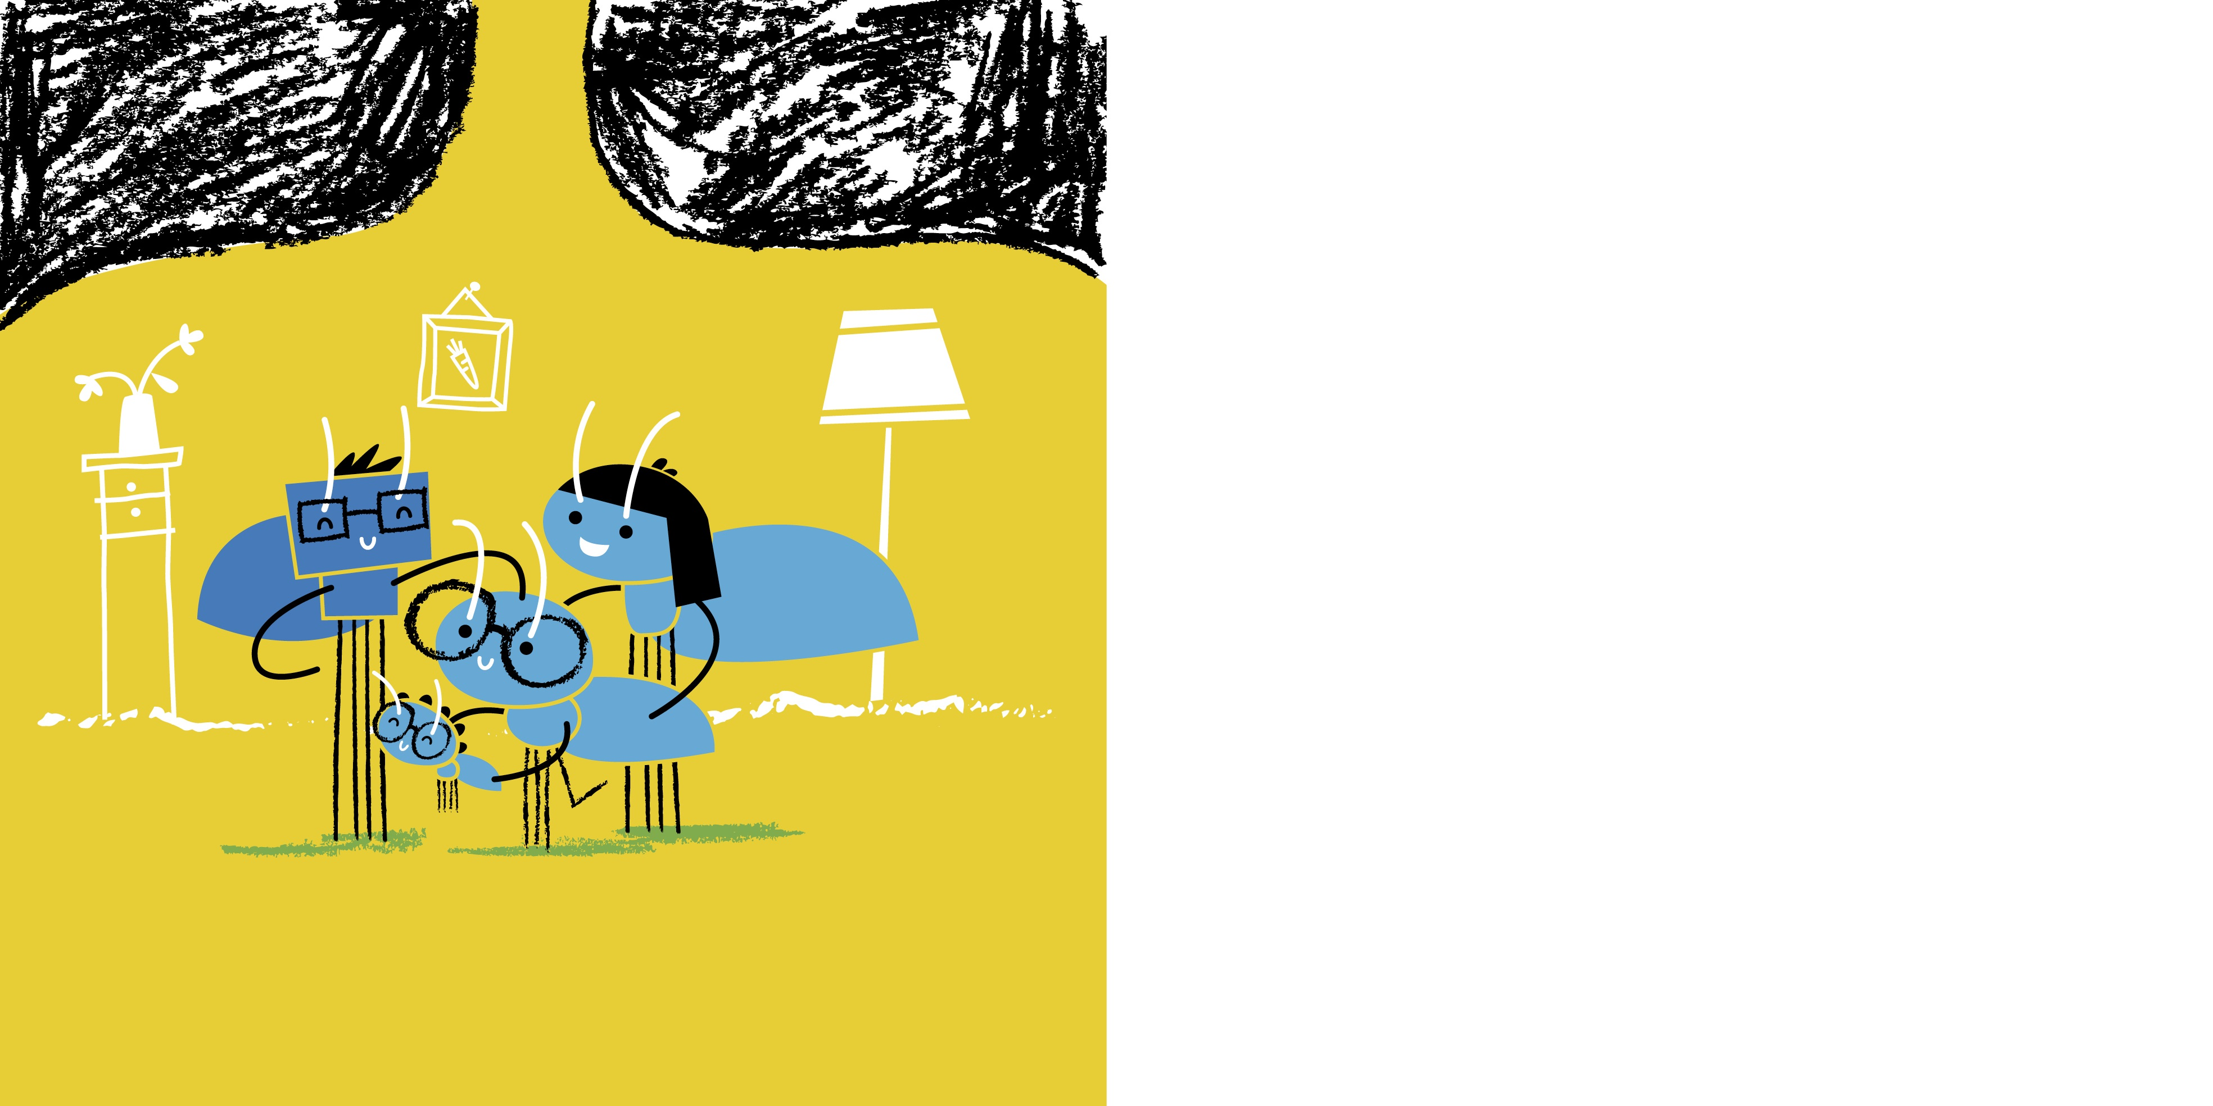
小蚂蚁也获得了爸爸妈妈的拥抱。

Slide 16

他的小妹妹拉着他的手说：“现在我想我明白了。”
“你这么喜欢看书……
我也想看看……”

